Slide 1
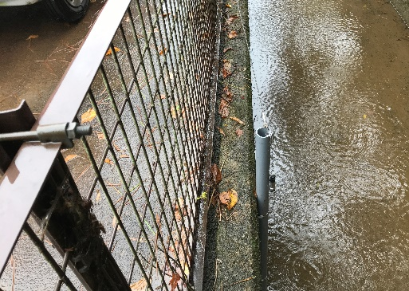
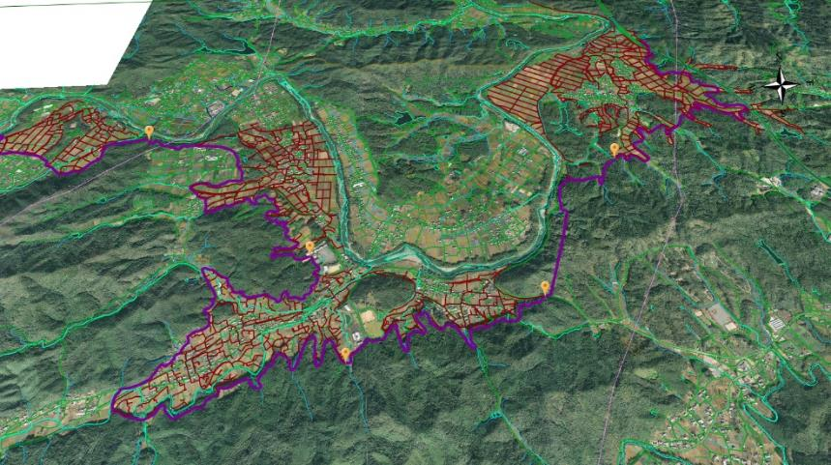
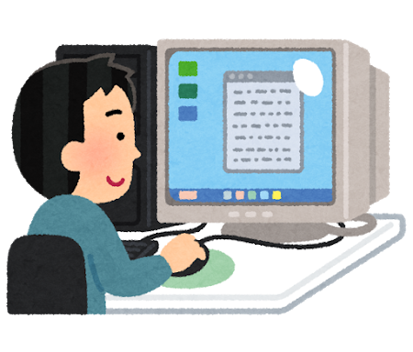
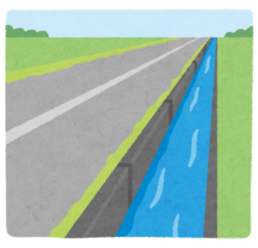
開発・実証する技術のイメージ
ため池水位監視
水位の監視
配水の監視と意思決定支援
放水ゲート
遠隔監視
放水ゲート遠隔操作
シカの出現画像キャッチ、アラート発信
立梅用水土地改良区・
ふるさと屋 事務所
水位データ、画像データを受信し、荒天時に放水ゲートを開ける、ため池の水位下げるなどの意思決定と遠隔操作操作を支援
放水ゲート
遠隔操作
シカの監視

Slide 2
試験の内容
技術 | 試験の内容 | 場所
情報通信 | 光ファイバ回線を使った試験（2カ所） カメラによる水位監視、放水ゲート監視 獣の動向監視 Wi-Fi（各地区）・LPWA（2カ所）無線通信試験 カメラによる水位監視、放水ゲート監視 獣の動向監視 | 光回線の試験地区 五郎兵衛ゲート（光の延伸） 朝柄大谷ゲート（既設利用） Wi-Fi試験地区 上記以外の各地区のゲート 水位計設置場所 LPWA試験 朝柄大谷ゲート、ゆめ工房
治水 | 放水ゲートの遠隔監視と一部遠隔自動化試験 ゲートへ付近へのカメラ設置による監視 一部ゲートは遠隔自動化 | 機器の設置 朝柄大谷ゲート、鳴谷ゲートは遠隔自動化の外付け機器装着 上記以外の主な放水ゲート付近へのカメラの設置
利水 | 水位の監視試験 水位計による観測、カメラによる監視 | 既設の水位計のデータ転送自動化 カメラ設置
獣害対策 | 獣捕獲を知らせるアラート試験 ワナに獣がかかった場合に知らせる 雄シカの鳴き声で動向を把握する試験 繁殖期鳴き声をキャッチし行動範囲特定 | 獣捕獲アラート試験 波多瀬地区 マイクロフォン試験 受益地区内の数カ所で実施

